Slide 1
Entwurfsmuster
Kapitel 6.2.6
Strukturmuster
Der Dekorierer

Slide 2
Strukturmuster
Komposition von Klassen und Objekten
  Größere Strukturen bilden
Klassenbasierte Strukturmuster
  Benutzt v.a. Vererbung, um Klassen zusammenzuführen
Objektbasierte Strukturmuster
  Führt Objekte zusammen, um zur Laufzeit Funktionalitäten zu ändern

Slide 3
Der Dekorierer
englisch: Decorator, evtl. Wrapper
objektbasiertes Strukturmuster
Zweck
  Dynamische Erweiterung eines Objekts um Zuständigkeiten
    Schnittstellenänderung zur Laufzeit
  Funktionalitätsänderung ohne Unterklassenbildung

Slide 4
Motivation
Änderung der Funktionalität einzelner Objekte, ohne Klasse zu ändern
  Beispiel:
    Textfeld, das bei Bedarf Scrollen können muss
  Vererbung funktioniert nur statisch
  Zur Laufzeit problematisch: Klasse legt Zugehörigkeit und Funktionalität fest
Dekorierer
  Umschliesst das Ursprungsobjekt
  Fügt die zusätzliche Funktionalität hinzu

Slide 5
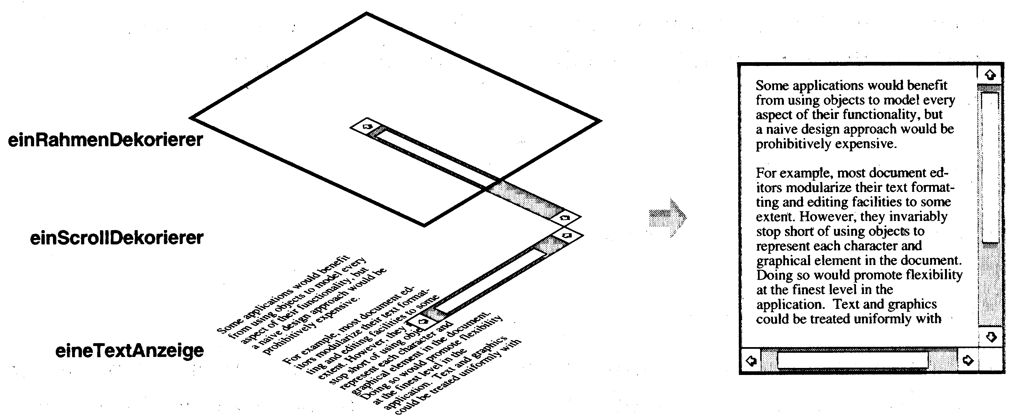
Motivation im Bild

Slide 6
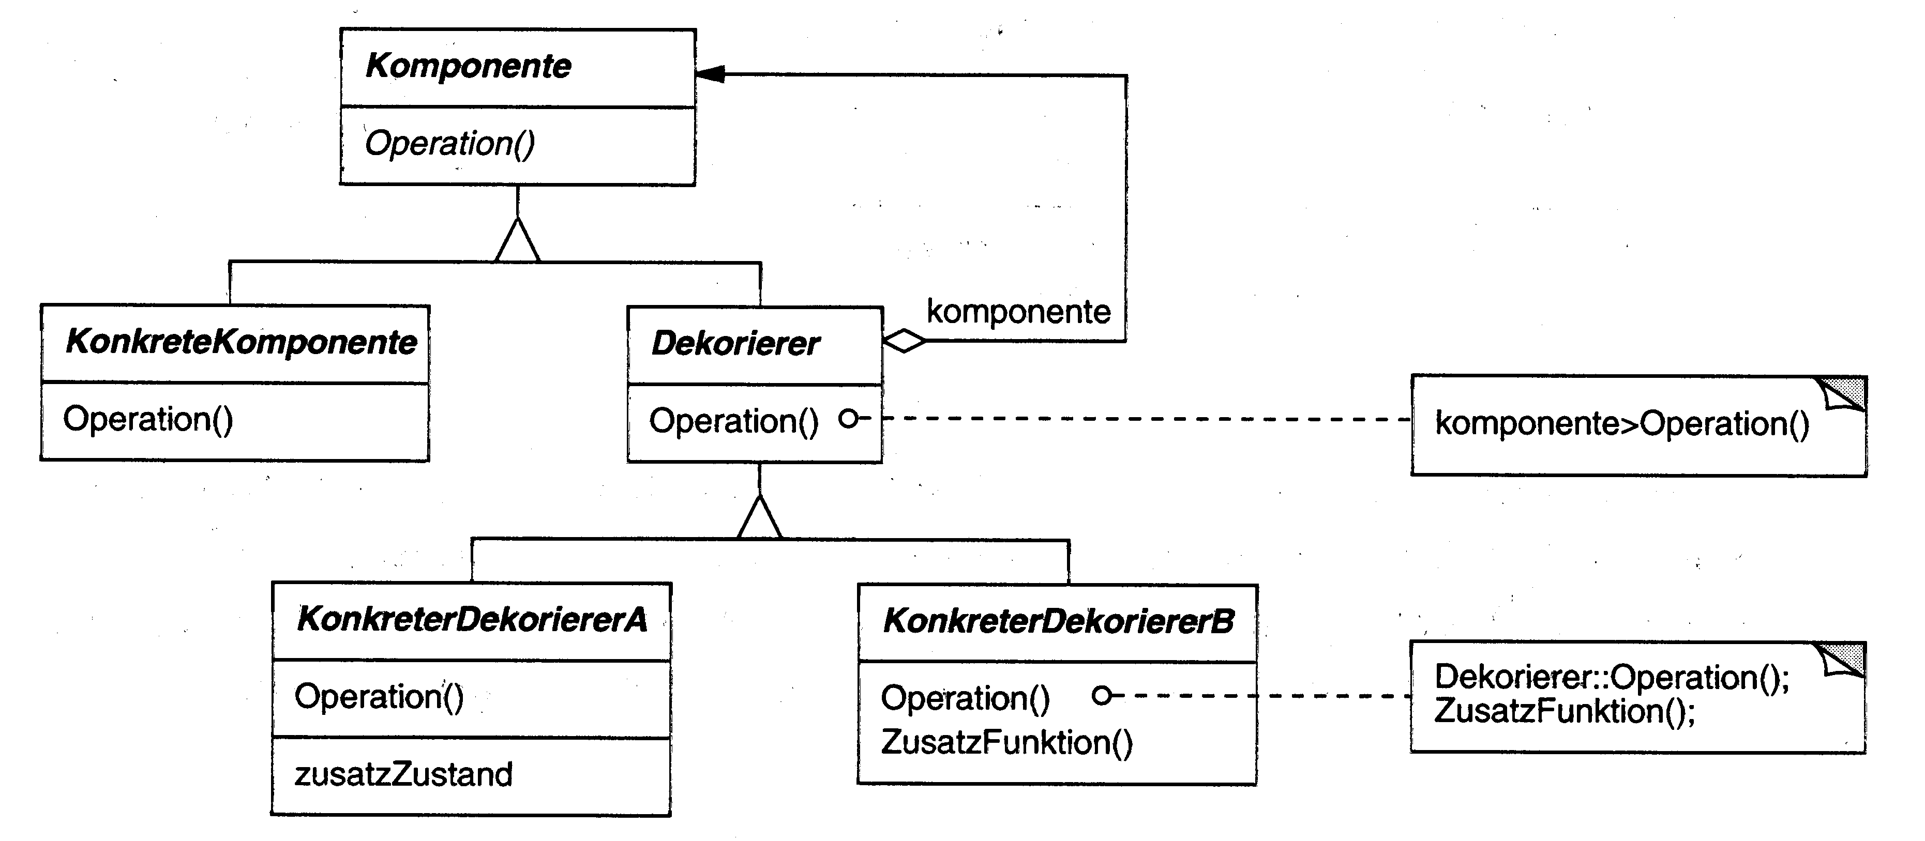
Struktur

Slide 7
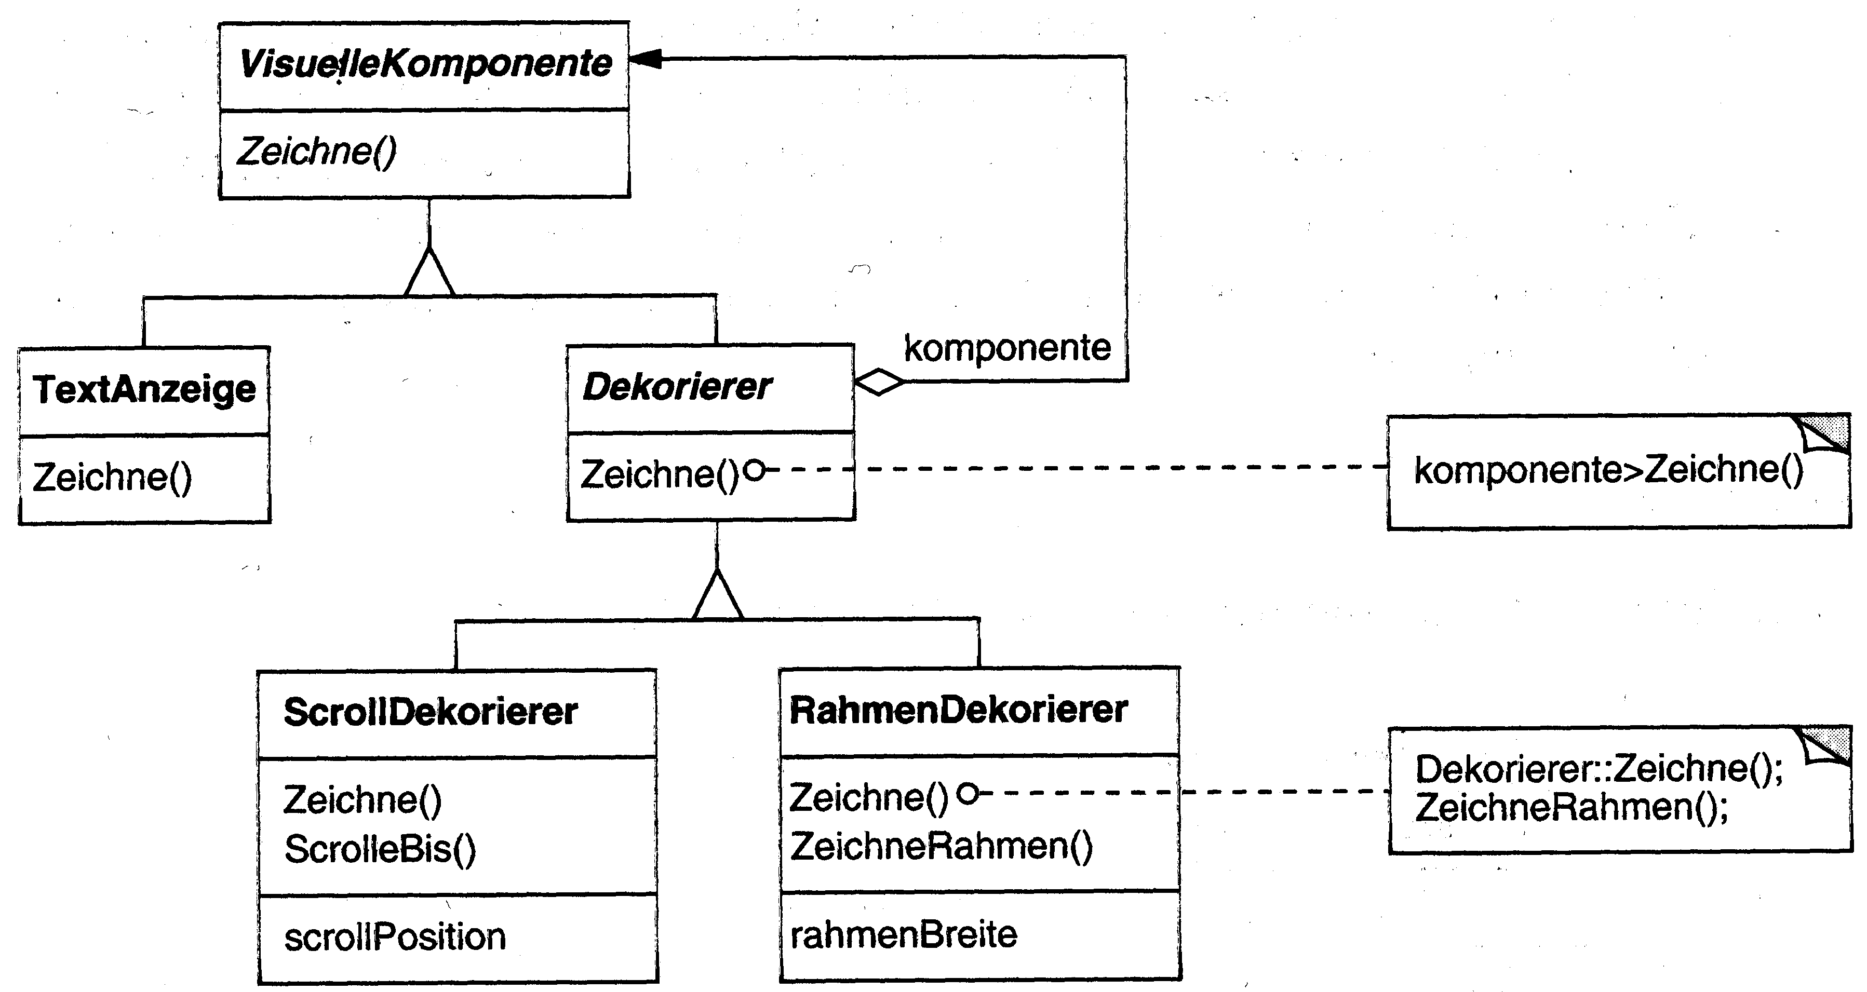
Beispielstruktur

Slide 8
Anwendbarkeit
Hinzufügen von zusätzlicher Funktionalität zu einzelnen Objekten
  Dynamisch und transparent
Funktionalität sollte wieder entfernt werden können
Unterklassenbildung wäre unpraktisch
  Grosse Anzahl voneinander unabhängiger Funktionalitätserweiterungen
    Riesige Unterklassenmenge
  Eventuell ist Oberklasse nicht ableitbar

Slide 9
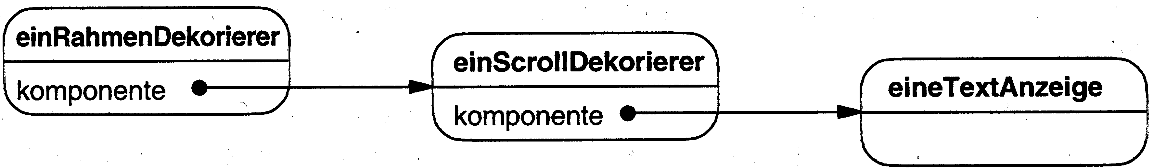
Interaktion
Jeder Dekorierer leitet Anfragen an sein Komponentenobjekt weiter
  Optional vor und nach dem Weiterleiten weitere Operationen durchführbar
einDekorierer
komponente
nochnDekorierer
komponente
eineKomponente

Slide 10
Konsequenzen (positiv)
Größere Flexibilität im Vergleich zu statischer Vererbung
  Funktionalität zur Laufzeit hinzufügbar und auch wieder entfernbar
  Funktionalität ohne Probleme mehrfach hinzufügbar
Vermeidet „Eierlegende Wollmilchsau“-Klassen
  Funktionalität wird im Bedarfsfalle hinzugefügt
  Einfache Klassen werden inkrementell mächtiger

Slide 11
Konsequenzen (negativ)
Dekorierer und die Komponente sind nicht identisch
  Dekorierer ist eine „durchsichtige Hülle“
  Auf Objektidentität ist kein Verlass mehr
Viele kleine Objekte
  Dekorierer führen zu Systemen mit vielen kleinen oft gleichartig aussehenden Objekten
  Unterscheidung der Verantwortlichkeiten liegt oft nur noch in den Verbindungen, die Klasse ist eher nebensächlich
  Sehr schwer zu verstehen und zu debuggen

Slide 12
Beispiel-Implementierungen
Java
  Pane-Architektur
    ScrollPane
    Border
  Stream/Writer-Architektur
    BufferedWriter
Konkrete Beispiele
  Verschlüsselung und Komprimierung von Datenstreams
  Pipeline- bzw. Fliessband-Konzept

Slide 13
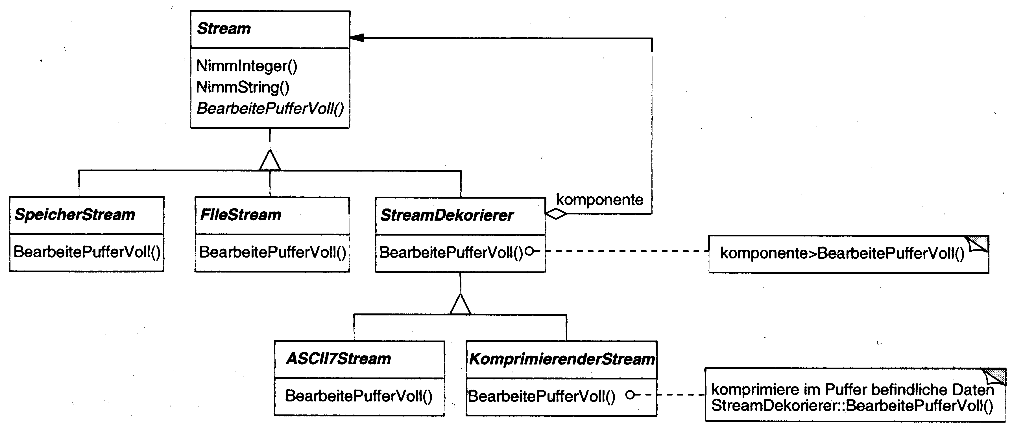
Struktur für dekorierte Streams

Slide 14
Fortgeschrittene Implementierung
Konstante Schnittstellen
  Dekorierer benötigen jeweils gleiche Grundschnittstelle
  Zusatzmethoden und –daten sind kein Problem, allerdings nicht automatisch sichtbar
  Das Erben von einer gemeinsamen Oberklasse oder die Implementierung eines Interfaces ist damit sinnvoll

Slide 15
Probleme
Funktionalitätserweiterungen sind flüchtig
  Zu Systemstart müssen alle Erweiterungen wieder hinzugefügt werden
Die Klasse eines Objekts wird relativ unbedeutend
  Die tatsächlichen Möglichkeiten eines Objekts kommt aus den „Hüllen“

Slide 16
Verwandte Muster
Strategie
  Der Dekorierer ändert das Äußere, die Strategie das Innere eines Objekts
Adapter
  Unterschied zwischen Adapter und Dekorierer liegt in der Art der Änderung:
    Dekorierer ändert nur die Funktionalität
    Adapter vor allem die Schnittstelle
Kompositum
  Prinzipiell ist ein Dekorierer ein degeneriertes Kompositum, allerdings liegt der Schwerpunkt des Einsatzes bedeutend anders.

